Slide 1
國語

Slide 2
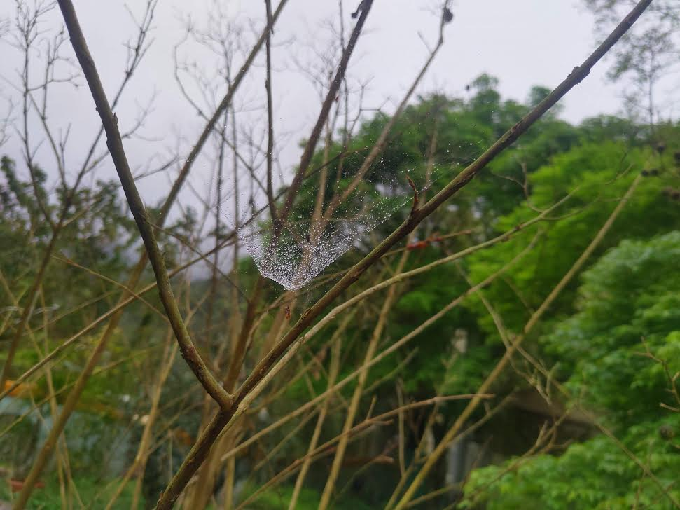
這是我在學校拍 的春秋雨落下 蜘蛛網上露珠的亮光。

Slide 3
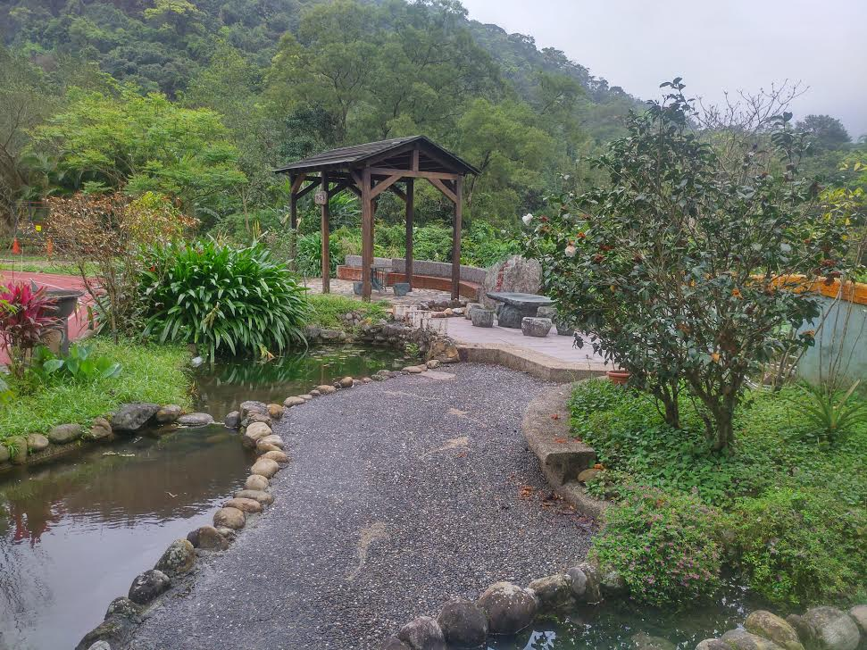
這是學校的有趣蝶園

Slide 4
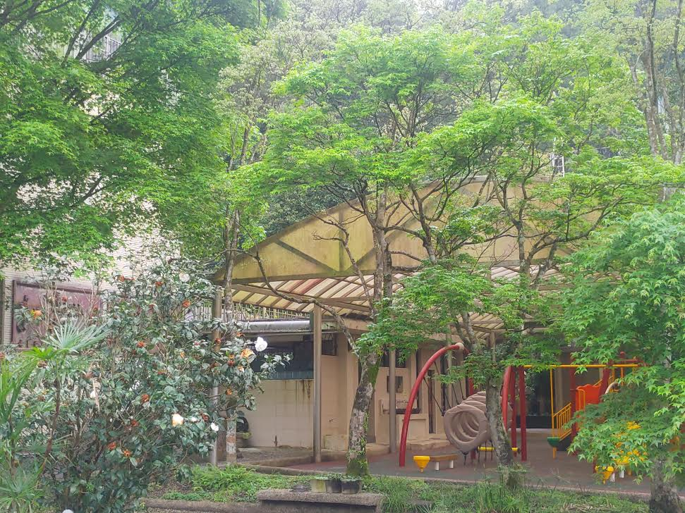
這是在有趣蝶園夢幻生活地

Slide 5
😎
😎😎
掰掰
😎
😎
😎😎
😎😎😎
😎

